Slide 1
人工智能第五次作业 First Order Logic Inference in FOL
刘真
2021.6.11

Slide 2
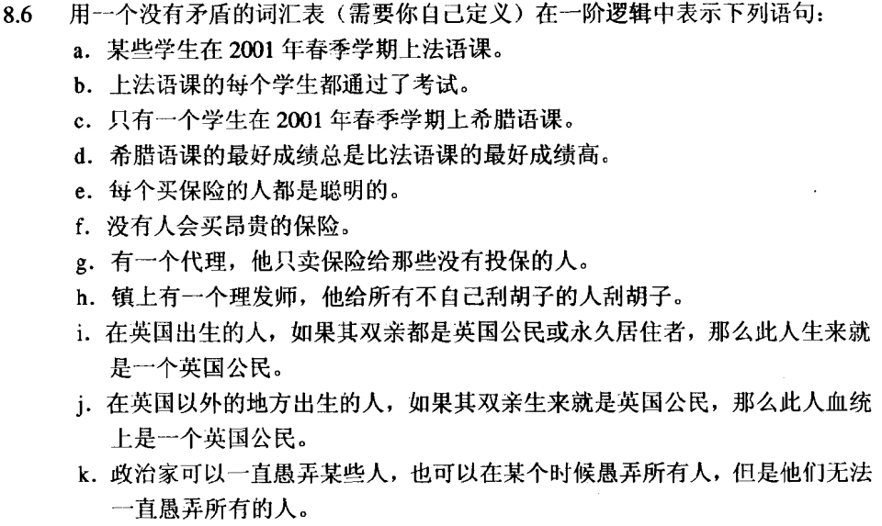
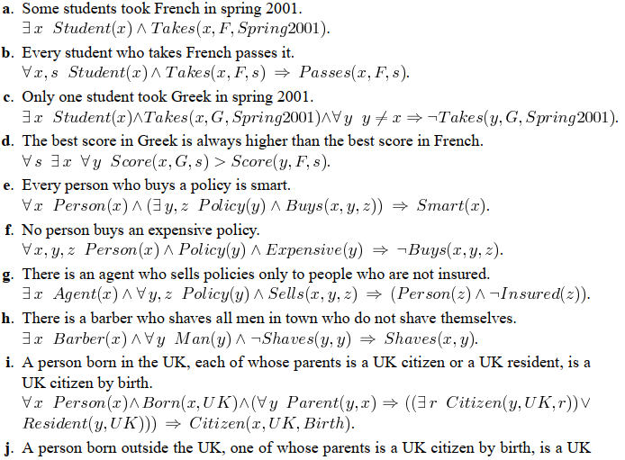
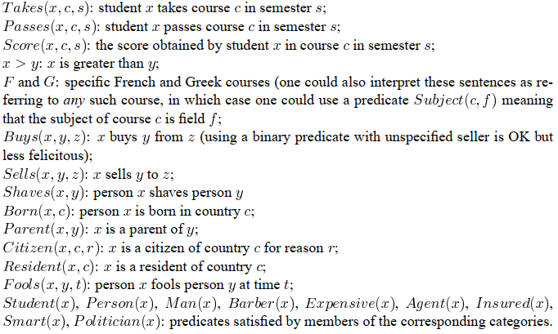
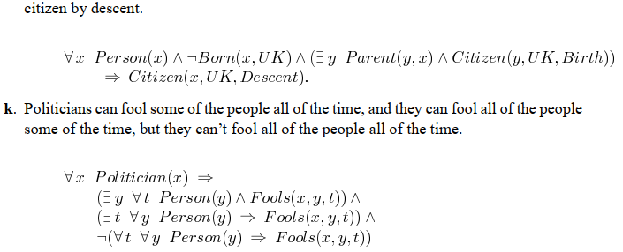

Slide 3
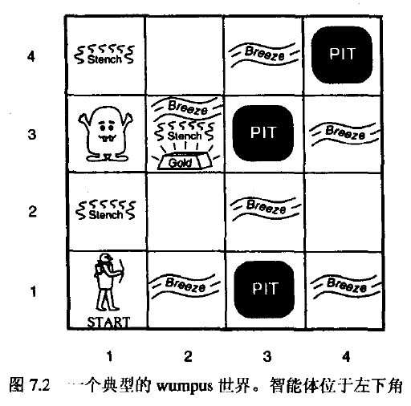
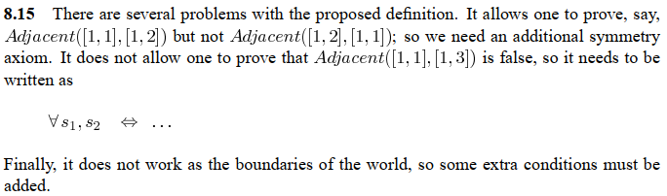
仅考虑上相邻格和右相邻格：Adjacent([1,2], [1,1])作为相邻格不符合定义
忽略边界情况

Slide 4
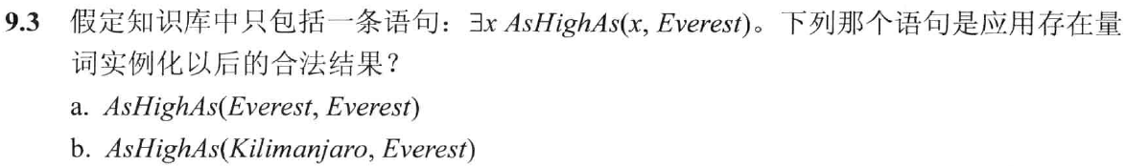
a. 错误，Everest为对象名，不能再属于另一个对象
b. 正确
c. 错误，Kilimanjaro & BenNevis 应用两次实例化
第三版 p.269

Slide 5
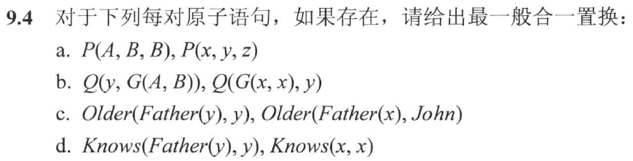
a. {x/A, y/B, z/B}
b. 不存在，y = G(A, B), y = G(x, x)，所以需要x = A, x = B，矛盾。（两个语句对不同对象使用相同变量名则不能合一，通过重命名解决）
c. {x/John, y/John}
d. 不存在，需要x = y, x = Father(y)，矛盾。

Slide 6
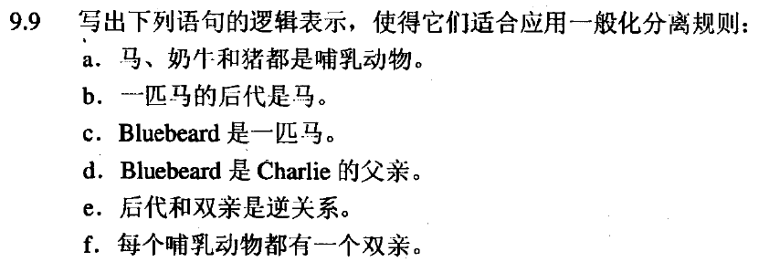
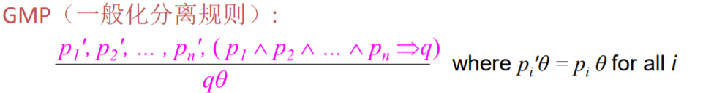
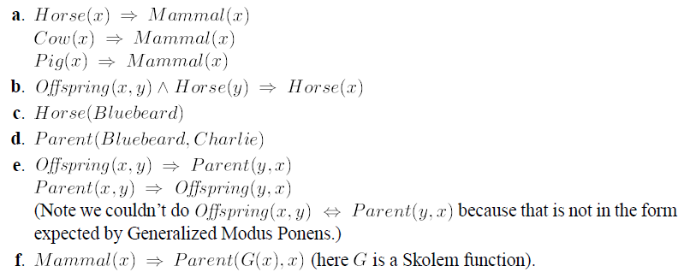
Each existential variable is replaced by a Skolem function of the enclosing universally quantified variables:

Slide 7
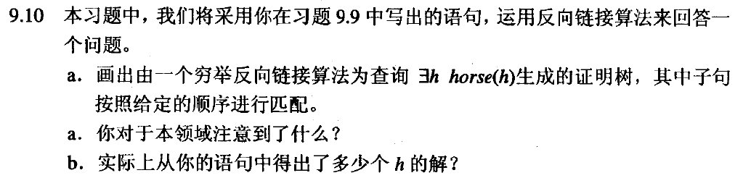
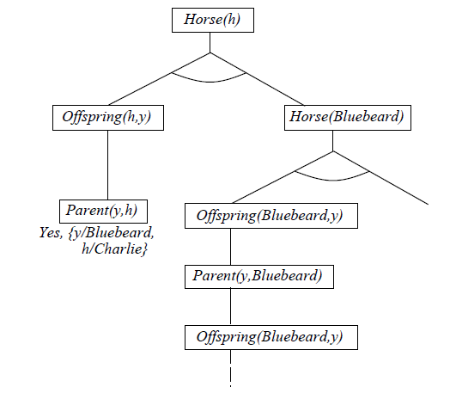
a.
a. 因为规则b：一匹马的后代是马
得到无限循环
b. 容易证明：Bluebeard 和 Charlie 都是马
无限循环

